Slide 1
β-ΜΕΣΟΓΕΙΑΚΗ ΑΝΑΙΜΙΑ
Είναι παθολογική κατάσταση που χαρακτηρίζεται από διαταραχή της σύνθεσης της φυσιολογικής αιμοσφαιρίνης που προήλθε από γενετικά καθορισμένη ανωμαλία η οποία μεταβιβάζεται κληρονομικά.

Slide 2
β-ΜΕΣΟΓΕΙΑΚΗ ΑΝΑΙΜΑ
ΕΤΕΡΟΖΥΓΗ β-ΜΕΣΟΓΕΙΑΚΗ ΑΝΑΙΜΙΑ
μειωμένη παραγωγή β-αλυσίδων
ΟΜΟΖΥΓΗ β-ΜΕΣΟΓΕΙΑΚΗ ΑΝΑΙΜΙΑ
έλλειψη των β-αλυσίδων

Slide 3
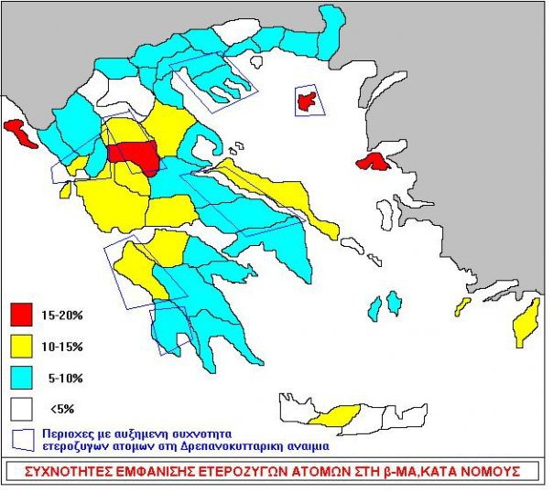
ΣΥΧΝΟΤΗΤΕΣ ΕΜΦΑΝΙΣΗΣ

Slide 4
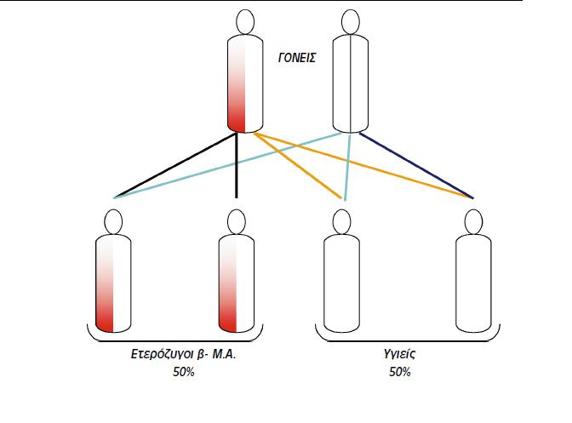
Η ΚΛΗΡΟΝΟΜΙΚOΤΗΤΑ ΑΚΟΛΟΥΘΕΙ ΤΟΥΣ ΝΟΜΟΥΣ ΤΟΥ MENDEL…………….

Slide 5
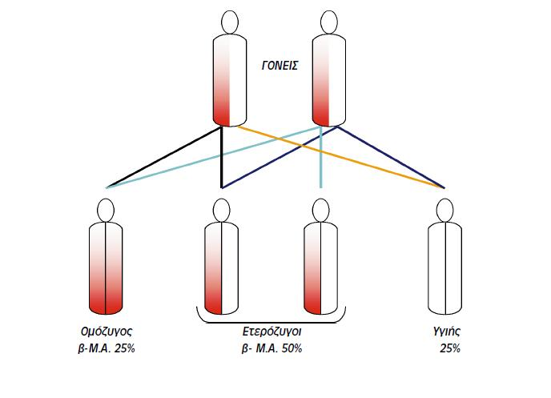
Η ΚΛΗΡΟΝΟΜΙΚΟΤΗΤΑ ΑΚΟΛΟΥΘΕΙ ΤΟΥΣ ΝΟΜΟΥΣ ΤΟΥ MENDEL…………..

Slide 6
ΠΡΟΛΗΨΗ ΑΠΟ ΤΗΝ ΜΕΣΟΓΕΙΑΚΗ ΑΝΑΙΜΙΑ
ΒΑΣΙΖΕΤΑΙ ΣΤΗΝ ΕΝΗΜΕΡΩΣΗ ΚΑΙ ΠΡΟΣΠΑΘΕΙΑ ΑΝΕΥΡΕΣΗΣ ΤΩΝ ΕΤΕΡΟΖΥΓΩΤΩΝ
ΕΙΝΑΙ Η ΠΙΟ ΘΕΤΙΚΗ ΕΝΕΡΓΕΙΑ ΓΙΑ ΤΗΝ ΕΞΑΛΙΨΗ ΤΗΣ ΜΕΣΟΓΕΙΑΚΗΣ ΑΝΑΙΜΙΑΣ
ΠΡΟΓΑΜΙΑΙΟΣ ΕΛΕΓΧΟΣ ΜΕ ΣΚΟΠΟ ΤΗΝ ΑΝΕΥΡΕΣΗ ΚΑΙ ΕΝΗΜΕΡΩΣΗ ΤΩΝ ΕΤΕΡΟΖΥΓΩΤΩΝ
ΠΡΟΓΕΝΝΗΤΙΚΟΣ ΕΛΕΓΧΟΣ ΓΙΑ ΤΗΝ ΑΠΟΦΥΓΗ ΓΕΝΝΗΣΕΩΝ ΟΜΟΖΥΓΩΤΩΝ

Slide 7
ΠΡΟΓΕΝΝΗΤΙΚΗ ΔΙΑΓΝΩΣΗ
ΕΛΕΓΧΟ ΑΜΝΙΑΚΟΥ ΥΓΡΟΥ ΣΕ ΥΛΙΚΟ ΑΜΝΙΟΠΑΡΑΚΕΝΤΗΣΗΣ (13^{η} -15^{η} εβδομάδα κύησης)
ΛΗΨΗ ΕΜΒΡΥΙΚΟΥ ΑΙΜΑΤΟΣ ΑΠΟ ΤΟΝ ΠΛΑΚΟΥΝΤΑ (18^{η} -20^{η} εβδομάδα κύησης)

Slide 8
ΕΥΧΑΡΙΣΤΩ

